Slide 1
DataBase
김준재,정경선,서민호

Slide 2
멤버 DB
D/N | Zzan
T/N | Member
Filed | Type | Null | Key | Defualt | Extra | as
mNum | Int | Not null | Unique |  | Auto-increment | 회원번호
Mid | Char(20) | Not null | Primary key |  |  | 회원아이디
mPw | Char(20) |  |  |  |  | 회원패스워드
mName | Char(15) |  |  |  |  | 회원이름
mBirthday | Char(10) | Not null |  |  |  | 회원생일
mAddr | Char(100) |  |  |  |  | 회원주소
mEmail | Char(50) |  |  |  |  | 회원이메일
mPhone | Char(20) | Not null |  |  |  | 회원전화
regTM | Timestamp |  |  | Default now() |  | 회원가입일

Slide 3
관리자 데이터베이스
D/N | Zzan
T/N | Admin
Field | Type | Null | Key | Default | Extra | as
Num | Int | Not | Unique |  | Auto-increment | 관리자번호
Id | Char(20) | Not | Primary key |  |  | 관리자아이디
Pw | Char(20) | Not |  |  |  | 관리자비밀번호
Name | Char(15) | Not |  |  |  | 관리자이름
mPhone | Char(20) | Not |  |  |  | 관리자전화
regTM | Timestamp | not |  | Default now() |  | 등록날짜

Slide 4
상품 데이터베이스
D/N | Zzan
T/N | Product
filed | type | null | key | default | extra | as
Id | int | Not null | Primary key | auto-increment |  | 상품번호
Subject | Varchar(255) | Not null |  |  |  | 상품명
Original_filename | Varchar(255) |  |  | Null |  | 원본파일명
Stored_filename | Varchar(255) |  |  | Null |  | 저장파일명
File-size | Bigint |  |  | Null |  | 파일크기
Content | Text | Not null |  |  |  | 상품정보
Price | Varchar(255) | Not null |  |  |  | 상품가격
Upload_date | Timestamp |  |  | Current_timestamp |  | 업로드날짜기본값설정
category | Varchar(50) | null |  | Null |  | 분류

Slide 5
문의사항 데이터베이스
D/N | Zzan
T/N | BBS
Filed | Type | Null | Key | Default | Extra | as
Idx | Int | Not null | Primary key |  | Auto-increament | 게시글번호
Title | Char(50) | Not null |  |  |  | 게시글제목
Content | Text | Not null | FK(Member.mid) |  |  | 게시글작성자
Id | Char(20) | Not null |  | Default now() |  | 게시글생성날짜

Slide 6
공지사항 데이터베이스
D/N | Zzan
T/N | Notice
Field | Type | Null | Key | Default | Extra | As
Idx | Int | Not null | Primary key |  | Auto-increment | 공지사항번호
Title | Char(50) | Not null |  |  |  | 제목
Content | Text | Not null |  |  |  | 내용
id | Char(20) | Not null | FK(admin.id) |  |  | 관리자
regTM | timestamp | Not null |  |  |  | 등록날짜

Slide 7
D/N | Zzan
T/N | Cart
Filed | Type | Null | Key | Default | Extra | As
cartCode | Int | Not null | Primary key |  | Auto-increment | 장바구니번호
cMemid | Char(20) | Not null | FK(Member.mid) |  |  | 회원아이디
createTM | timestamp | Not null |  | Default now() |  | 장바구니생성날짜

Slide 8
장바구니 데이터베이스
D/N | Zzan
T/N | CartProduct
Filed | Type | Null | Key | Default | Extra | As
cpCode | Int | Not null | Primary key |  | Auto-increment | 장바구니목록번호
cartCode | Int | Not null | FK(Cart.cartCode) |  |  | 장바구니번호
cpPrCode | Char(20) | Not null | FK(Product.pCode) |  |  | 상품코드
cpQuantity | Int | Not null |  |  |  | 상품수량
cpRegTM | Timestamp | Not null |  | Default now()

Slide 9
주문 데이터베이스
D/N | Zzan
T/N | Order
Field | Type | Null | Key | Default | Extra | As
oNum | Int | Not null | Primary key |  | Auto-increment | 주문번호
Totlaprice | int | Not null |  |  |  | 토탈가격
Status | Int | Not null |  | Default 0 |  | 현재상태
userPhone | Char(20) | Not null |  |  |  | 휴대전화
userAddr | Char(100) | Not null |  |  |  | 회원주소
userId | Char(20) | Not null |  |  |  | 회원아이디
orderTM | timestamp | Not null |  | Default now() |  | 주문날짜

Slide 10
주문구매 데이터베이스
D/N | Zzan
T/N | OrderProduct
Filed | Type | Null | Key | Default | Extra | As
opNum | Int | Not null | Primary key |  | Auto-increment | 주문항목번호
productCode | Char(20) | Not null | FK(Product.pCode) |  |  | 상품코드
orderNum | Int | Not null | FK(Order.oNum) |  |  | 주문번호
Price | Int | Not null |  |  |  | 토탈가격
opQuantity | Int | Not null |  |  |  | 주문수량

Slide 11
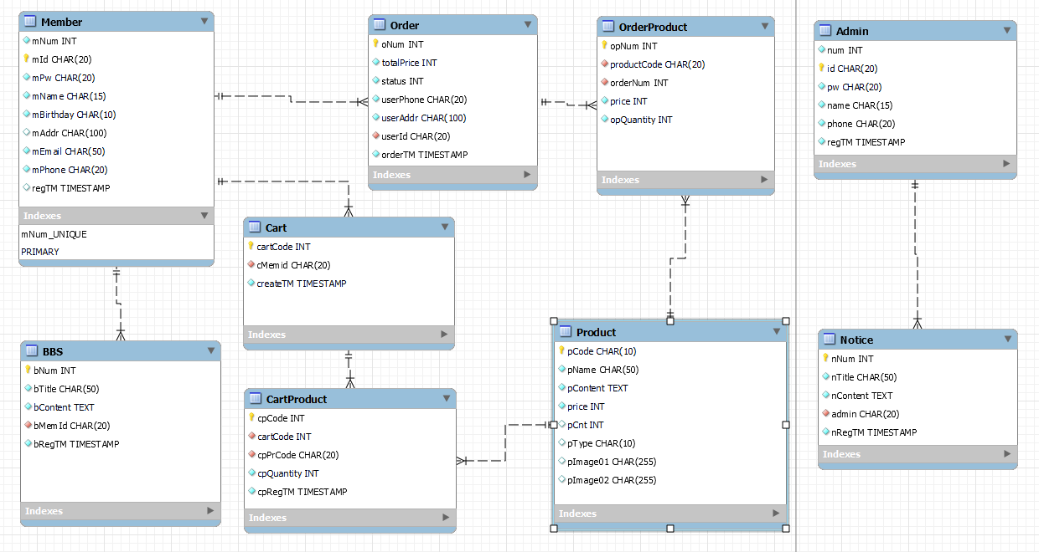
전체 데이터베이스 역활

